Slide 1



Chào mừng các em đến với tiết Tiếng Việt - Lớp 2
Bản quyền thuộc về: FB Hương Thảo - https://www.facebook.com/huongthaoGADT/
Chào mừng thầy cô về dự giờ thăm lớp
Môn : Toán (tăng)
Lớp : 1D
Giáo viên: Nguyễn Thị Thơm

Slide 2



1. KHỞI ĐỘNG

Slide 3



Câu 1: 3 - 2 = …
A. 0
B. 1
C. 2

Slide 4


Câu 2: 10 - 5 = …
A. 7
B. 6
C. 5

Slide 5


Câu 3: Số? 9 - … = 6
A. 3
B. 7
C. 8

Slide 6
Câu 4: 8 - 1 … 8 - 0
A. >
B. <
C. =

Slide 7
Câu 5: 3 = 3 - …
A. 0
B. 1
C. 2

Slide 8



2. THỰC HÀNH LUYỆN TẬP
Xin chào!
Tôi là Hugo
Hãy giúp tôi
giải cứu gia đình mình
khỏi mụ phù thủy Sina nhé!

Slide 9

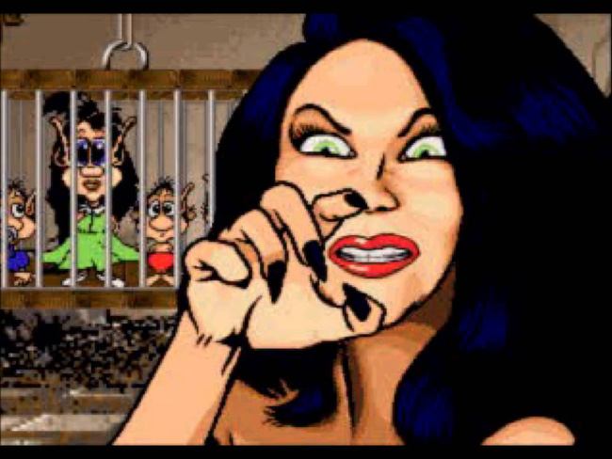

Mê cung
đá
Đầm lầy cá sấu
Khu rừng
kì bí

Slide 10

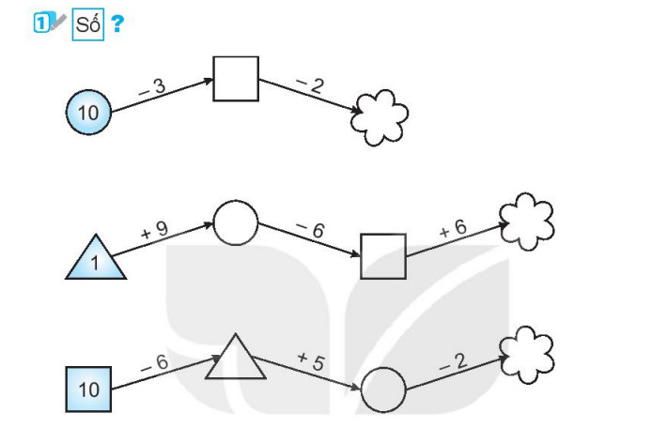
7
5
10
10
4
4
7
9

Slide 11
Mê cung
đá
Đầm lầy cá sấu
Khu rừng
kì bí

Slide 12

2. Nối

Slide 13
Mê cung
đá
Đầm lầy cá sấu
Khu rừng
kì bí

Slide 14

3. Viết phép tính thích hợp:
Trên ô tô có 10 bạn, đến bến đỗ đầu tiên có 3 bạn xuống xe, đến bến đỗ thứ hai có 6 bạn xuống xe. Hỏi lúc này còn mấy bạn ở trên ô tô?
10
3
6
1

Slide 15
Mê cung
đá
Đầm lầy cá sấu
Khu rừng
kì bí

Slide 16
4.
7 – 5 – 1 = …
A. 3
B. 2
C. 1

Slide 17
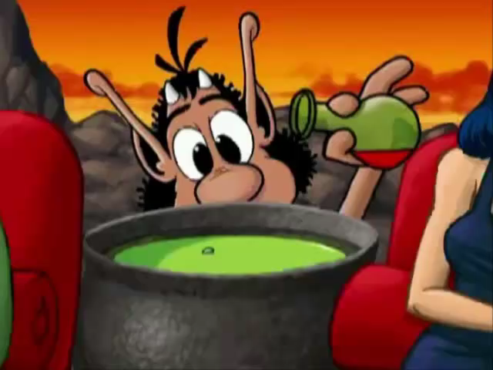

Slide 18
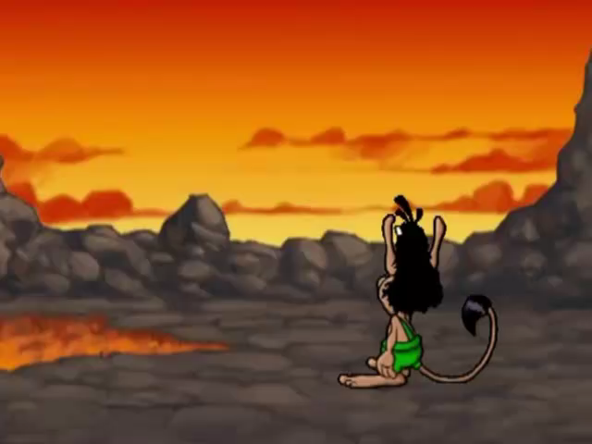

Slide 19



















Hẹn gặp lại các bạn ở bài sau nhé

